Slide 1


공개 SW실무
Flappy Bird
최종 발표
6조
60171533 마혜경
60192158 강주희
60162117 문정환
60172192 정문규
GAME START!

Slide 2







Content
1.개요
2.제안 내용
3.수행 내용
4.결론

Slide 3
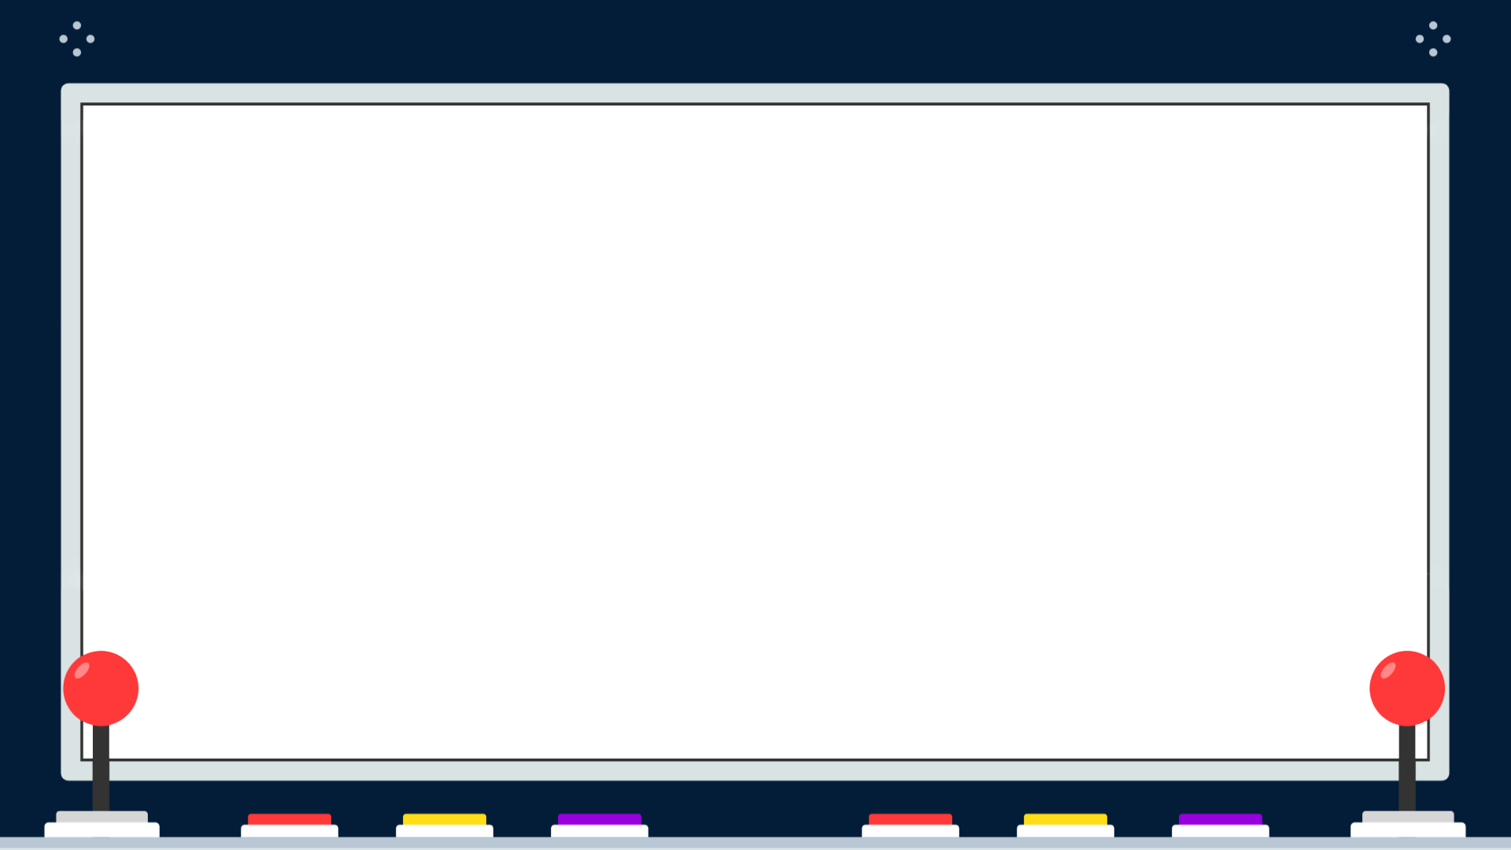







개요
01
프로젝트 목적
프로젝트 규모
사용 기술

Slide 4
02. 제안 내용
문제점
개선점
해상도의 크기
낮은 프레임
게임의 밋밋함
해상도의 크기 증가
프레임 증가
랜덤 아이템추가
랭킹 시스템

Slide 5
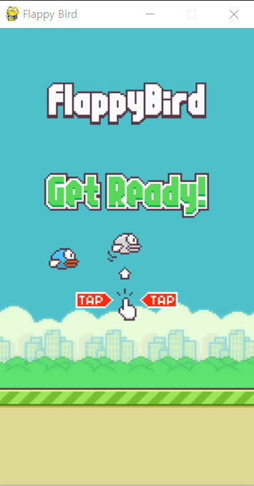
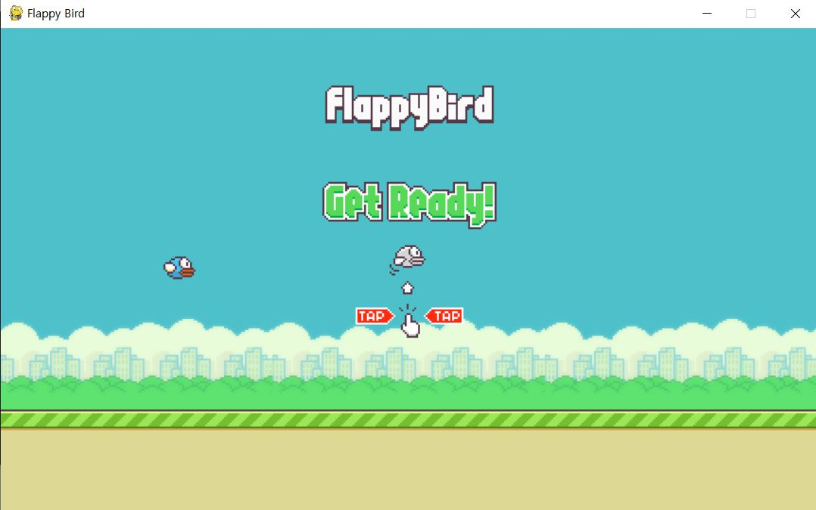
수행 내용
03
[기존의 Flappy Bird]
[프레임, 해상도 개선후의 Flappy Bird]

Slide 6
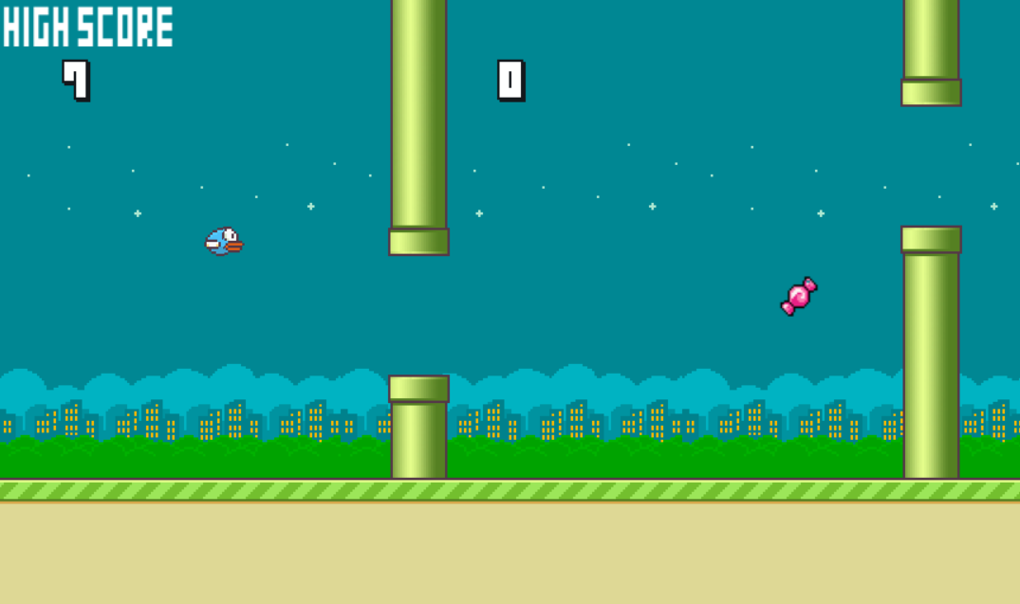
랜덤 아이템 추가

Slide 7
랜덤 아이템 추가
랜덤 아이템 젤리 추가
점수 : 1~3점 랜덤
사운드
: eat.wav, eat.ogg

Slide 8
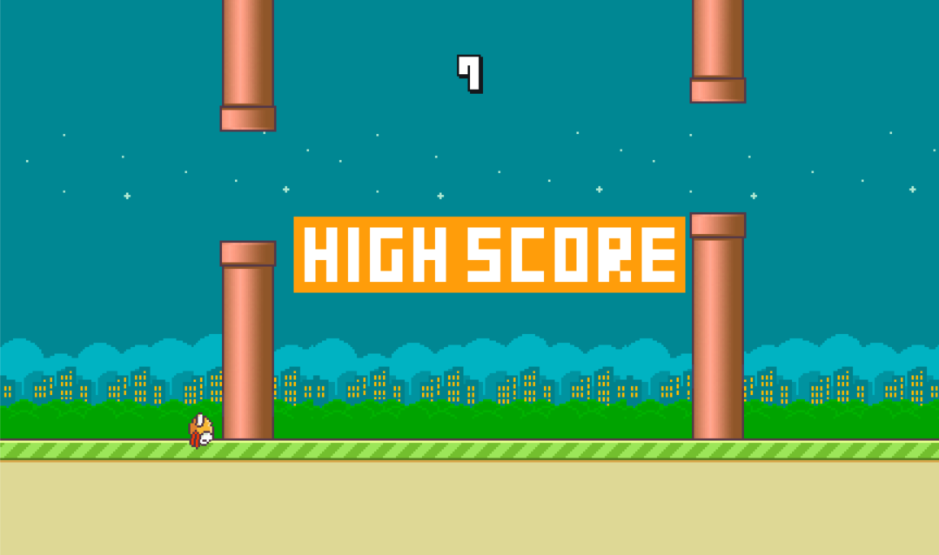
랭킹 시스템
[게임도중 최고기록 표시]
[게임종료후 최고기록
갱신시 HIGH SCORE표시]

Slide 9
랭킹 시스템
[게임도중 최고기록 표시]
[게임종료후 최고기록
갱신시 HIGH SCORE표시]

Slide 10
랭킹 시스템
[게임도중 최고기록 표시]
[게임종료후 최고기록
갱신시 HIGH SCORE표시]

Slide 11




자료 구조
추가된 사운드
추가된 이미지
변경된 게임 구성 기본 데이터 값
- FPS(1초당 프레임값)
FPS = 60
- 화면 너비 및 높이
SCREENWIDTH = 864
SCREENHEIGHT = 512
변경된 플레이어의 기본 데이터 값
추가된 파일
-Y축에서의 플레이어의 속력
playerVelY = -2
-Y축에서의 플레이어의 최대 속력
playerMaxVelY = 10
-Y축에서의 플레이어의 최소 속력
playerMinVelY = -4
-플레이어의 아랫방향으로의 가속도
playerAccY = 0.5
-플레이어의 위치값
playerRot = 45
-각속도
playerVelRot = 3
-회전 임계값
playerRotThr = 20
-플레이어가 펄럭 일 때 속도
playerFlapAcc = -7.5
-플레이어가 펄럭일 때 True
playerFlapped = False
highscore.txt

Slide 12
기존 함수
함수명
설명
main
게임에 이미지, 사운드 파일을 적용하는 함수
showWelcomeAnimation
처음 시작 화면을 보여주는 함수
showGameOverScreen
플레이어가 죽으면 게임오버 화면을 보여주는 함수
mainGame
전체적인 게임의 설계 및 화면을 출력하는 함수
playerShm
-8과 8사이의 값을 이용하여 플레이어의 진동값을 할당해주는 함수
getRandomPipe
무작위로 위 아래 파이프의 x,y 좌표를 생성하여 리턴하는 함수
showScore
점수를 화면 중앙에 표시하는 함수
checkCrash
캐릭터와 지면, 파이프의 충돌을 처리하는 함수
pixelCollision
두 개체가 부딪히는지 판단하는 함수
GetHitmask
이미지로부터 hitmask를 구하는 함수

Slide 13
개선한 Flappy.py
함수 분석
getRandomJelly
# 젤리의 y좌표를 랜덤하게 설정
jellyY = random.randrange(20, int(BASEY * 0.6))
# 젤리의 x좌표를 랜덤하게 설정
jellyX = SCREENWIDTH + random.randrange(200, 400, 50)
# 설정된 젤리의 좌표를 돌려준다.
return [
{'x': jellyX, 'y': jellyY},
]

Slide 14
개선한 Flappy.py
함수 분석
checkJelly(player, jellys)
pi = player['index']
player['w'] = IMAGES['player'][0].get_width() #플레이어 캐릭터의 넓이값
player['h'] = IMAGES['player'][0].get_height() #플레이어 캐릭터의 높이값
#캐릭터의 y 좌표값과 h 좌표 값을 이용하여 지면 충돌 여부 판정
if player['y'] + player['h'] >= BASEY - 1:
return [True, True]
else:
#플레이어의 충돌 범위 설정
playerRect = pygame.Rect(player['x'], player['y'], player['w'], player['h’])
#젤리의 가로 및 세로 길이 설정
jellyW = IMAGES['jelly'].get_width()
jellyH = IMAGES['jelly'].get_height()
for jelly in jellys: # 젤리의 충돌 범위 설정
jellyRect = pygame.Rect(jelly['x'], jelly['y'], jellyW, jellyH)
pHitMask = HITMASKS['player'][pi]
jHitMask = HITMASKS['jelly’]
# 플레이어가 젤리와 충돌했을 때 pixelCollision 함수 호출
jCollide = pixelCollision(playerRect, jellyRect, pHitMask, jHitMask)
if jCollide :
return [True, False]
return [False, False]

Slide 15
개선한 Flappy.py
함수 분석
showGameOverScreen(crashInfo)
# 키 이벤트가 발생할 경우 Highscore의 기록을 저장하고 키 이벤트에 맞는 이벤트를 실행시킨다.
if event.type == QUIT or (event.type == KEYDOWN
and event.key == K_ESCAPE):
highscoreSave(score)
pygame.quit()
sys.exit()
if event.type == KEYDOWN and (event.key ==
K_SPACE or event.key == K_UP):
highscoreSave(score)
if playery + playerHeight >= BASEY - 1:
return
# 기존의 최고기록보다 좋은 기록을 세우면
Highscore_end 이미지를 출력한다.
if highscore < score:
SCREEN.blit(IMAGES['Highscore_end'], (250, 180))
else:
SCREEN.blit(IMAGES['gameover'], (336, 180))

Slide 16
개선한 Flappy.py
함수 분석
showHighScore(highscore)
# 주어진 최고점수로부터 각 숫자의 리스트 만든다.
highscoreDigits = [int(x) for x in list(str(highscore))]
totalWidth = 0
# 최고점수를 표시한다.
for digit in highscoreDigits:
SCREEN.blit(IMAGES['numbers'][digit], (53, SCREENHEIGHT * 0.1))

Slide 17
개선한 Flappy.py
함수 분석
highscoreSave(score)
#hidgscore의 값을 저장하는 변수
global highscore
#현재 기록한 score가 highscore 값보다 높으면 highscore에 값을 저장하고 텍스트파일에 그 값을 저장
if score >= highscore:
highscore = score
f = open("highscore.txt", 'w')
f.write(str(highscore))
f.close()

Slide 18
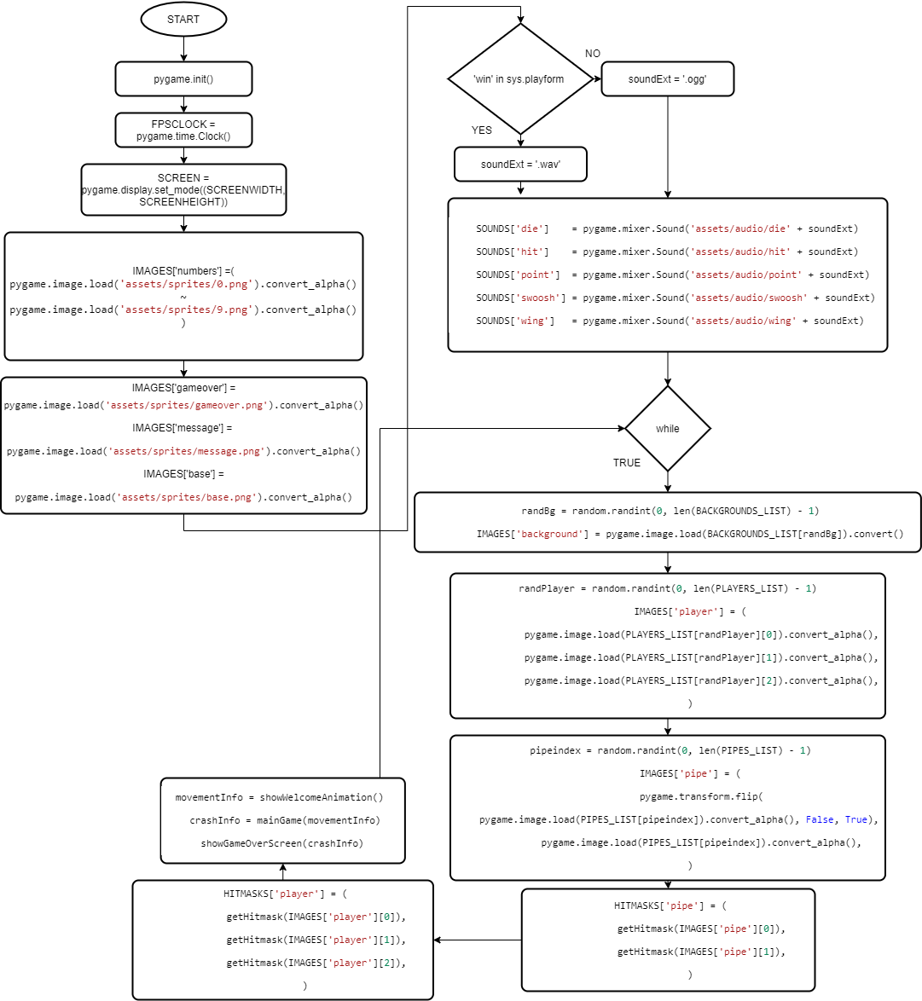
흐름도
- main

Slide 19
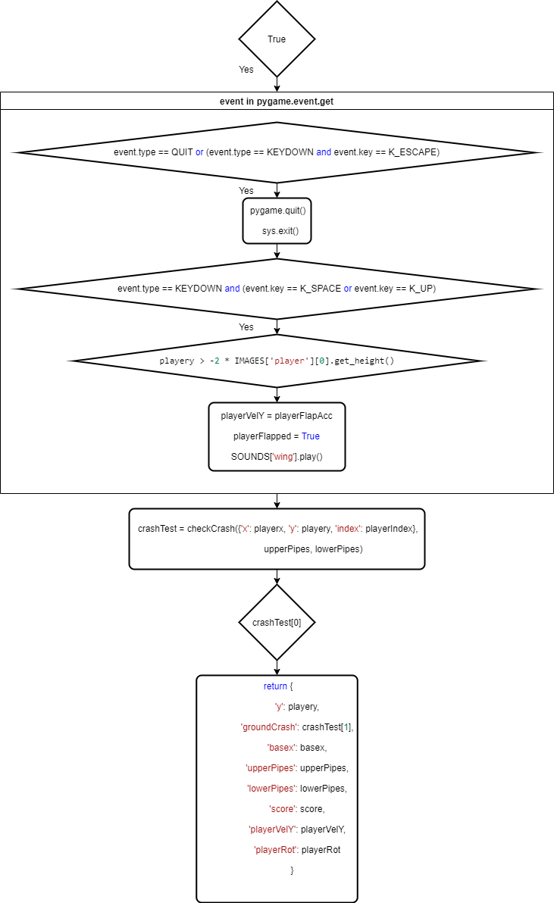
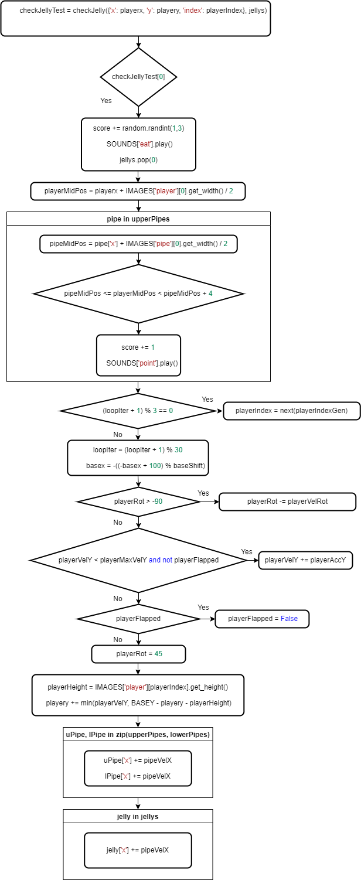
흐름도
- mainGame

Slide 20
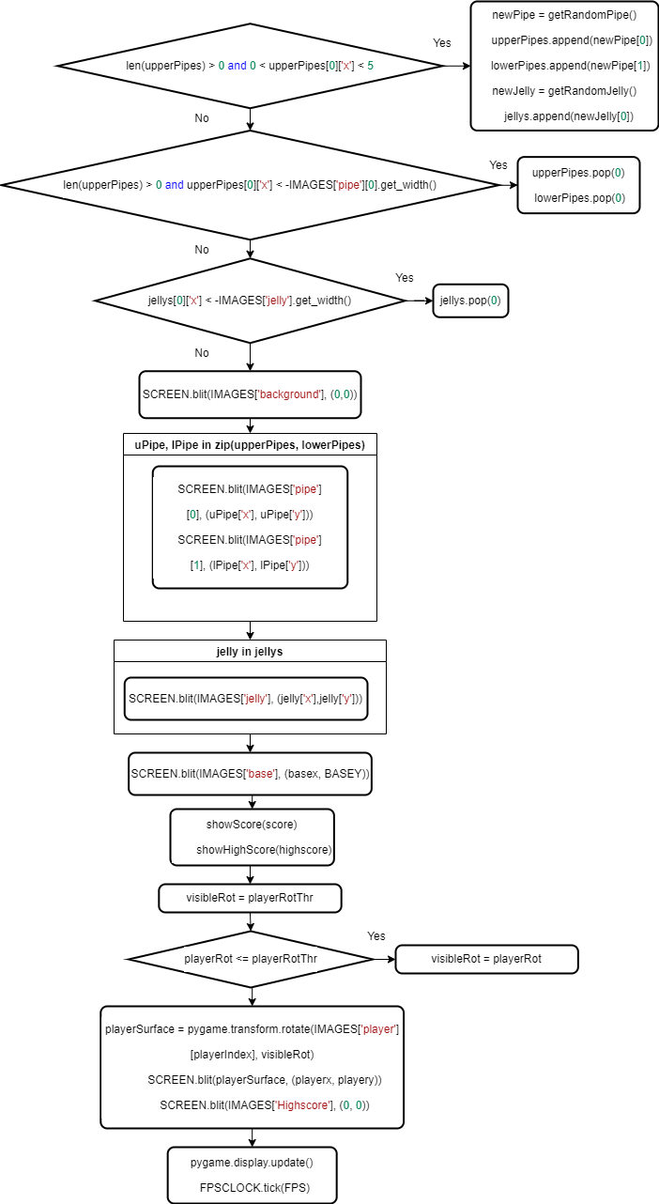
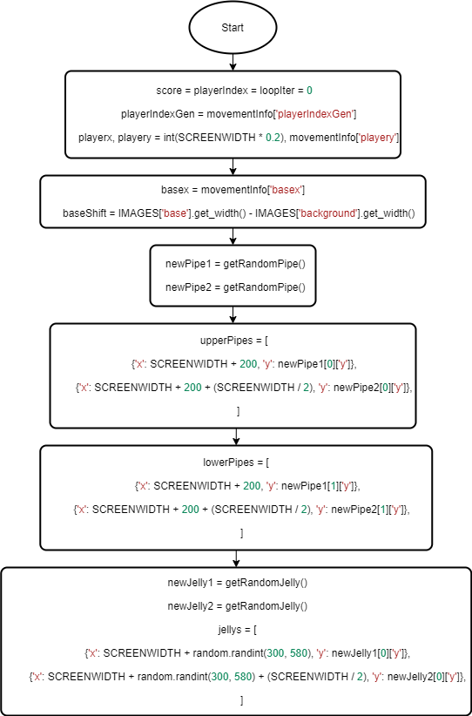
흐름도
- mainGame

Slide 21
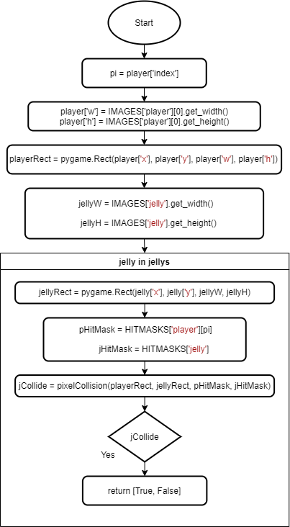
흐름도
- checkJelly

Slide 22
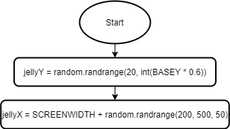
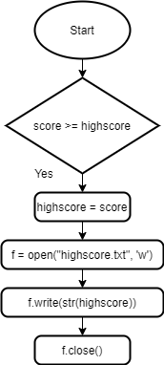
흐름도
getRandomJelly
highscoreSave

Slide 23
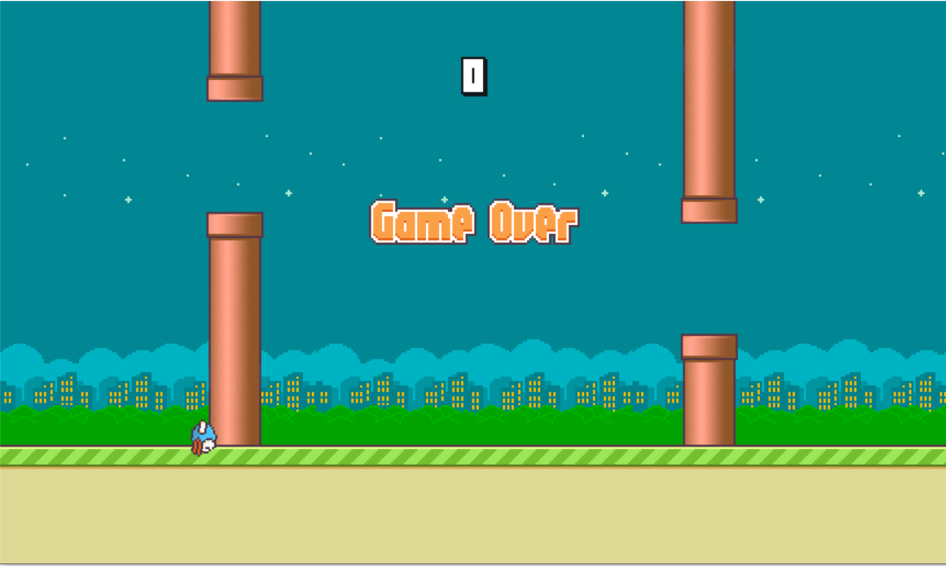



사용자 인터페이스
[최고 기록 갱신 후 죽었을 때]
[시작화면]
[최고기록을 넘지 못하고 죽었을 때]
[캐릭터]
[장애물]

Slide 24




팀원소개
결론 04
보고서 제작능력
PPT제작능력
코딩
코딩
발표
발표
마혜경
강주희
보고서 제작능력
보고서 제작능력
코딩
코딩
발표
발표
문정환
정문규

Slide 25

들어주셔서 감사합니다!

